Slide 3
Церковь Владимирской иконы Божией Матери
Храм расположен в городе Райчихинск на улицы Победы д,64. Построен в 1998 году в честь Владимирской иконы Божией Матери. Церковь ежедневно открыта для посещений, здесь регулярно проводятся христианские обряды, отмечаются праздники, проводятся Божественные Литургии.

Slide 4
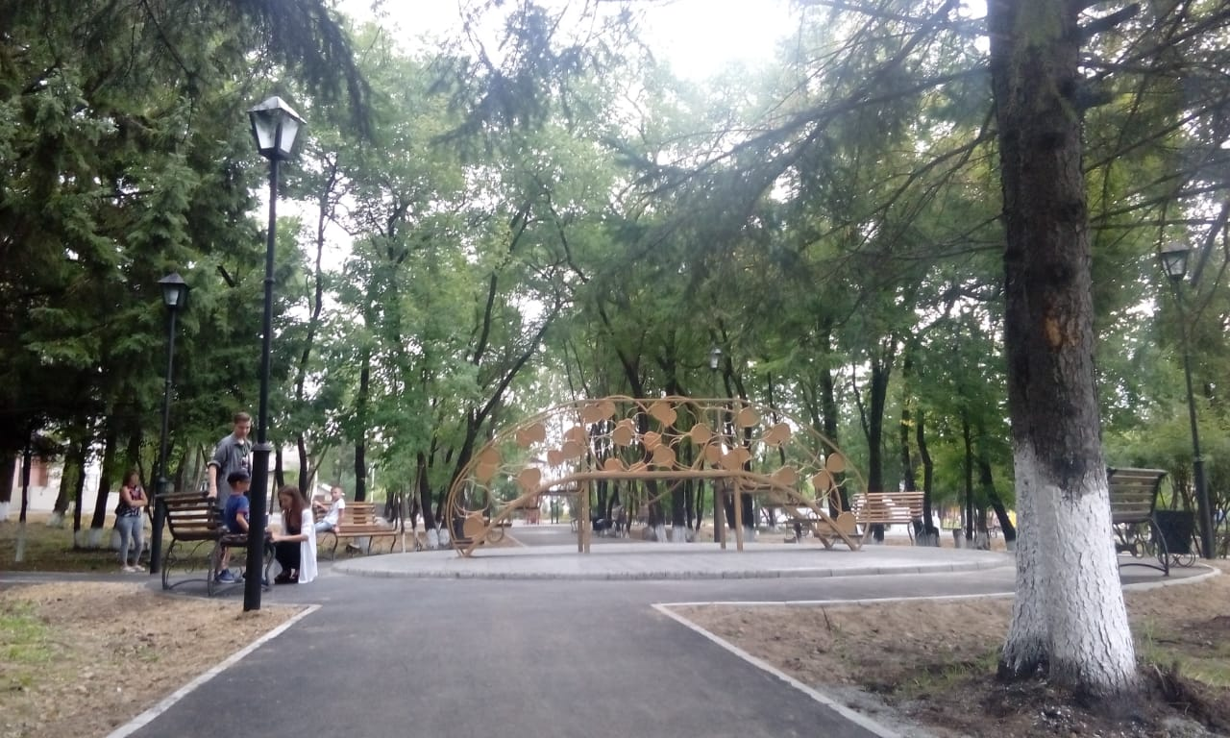
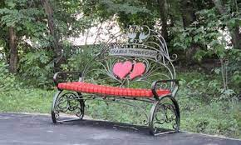
Сквер молодоженов
Торжественно открыт на день Шахтера в 2018 году.
Сквер молодоженов находится в десяти метрах от здания загса. Рядом с ним — небольшая автостоянка для свадебных кортежей. К скверу ведут заасфальтированные тротуары. Внутри него расположены большое кованое сердце, фигуры лебедей и мост, куда новобрачные вешают замки любви.

Slide 5
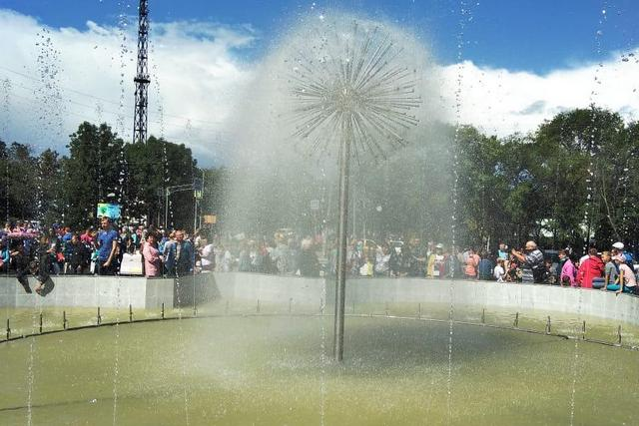
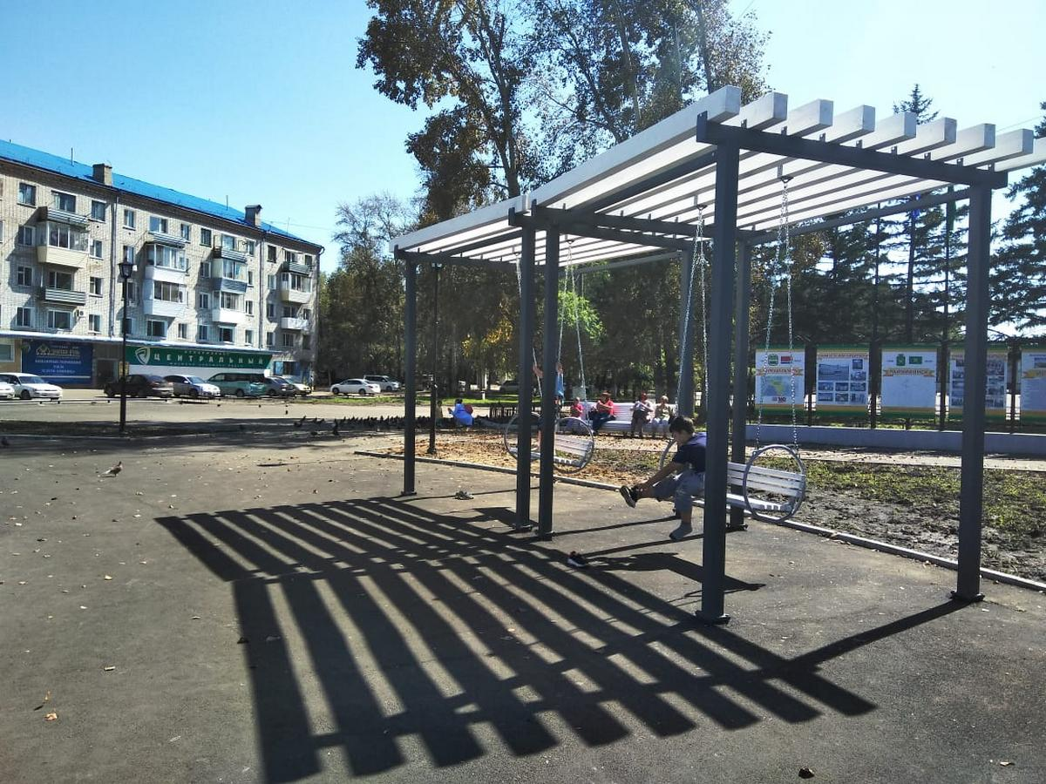
В 2019 году Райчихинске обновлен фонтан. Конструкцию покрыли керамогранитом, а территорию вокруг заасфальтировали. Рядом с фонтантом установили фонари, газоны, урны, скамейки и перголы — так называют навесы, в жару защищающие людей от солнца. Фонтан находится на площади Победы.

